Slide 1

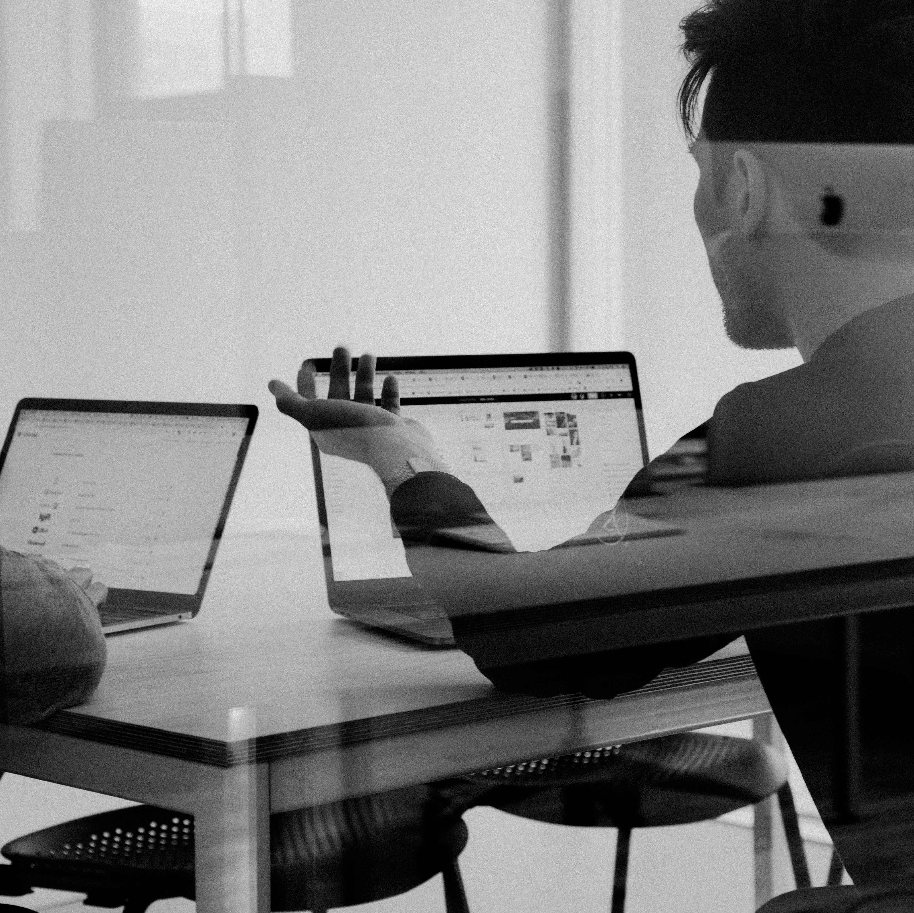
MUD
Meeting Using DeepLearning
201601364 박주영(T) 201503665 홍승환
201600599 김아연 201701138 김혜원
HERE
http://www.free-powerpoint-templates-design.com
Notes:
안녕하세요 MUD(Meeting Using DeepLearning)팀 발표 시작하겠습니다.
저희 팀은 팀장 박주영, 팀원 김혜원, 김아연, 홍승환으로 이루어져있습니다.

Slide 2
목차
01
프로젝트 소개
02
개발 배경 및 필요성
03
프로젝트 주요 기능
04
사용 기술
05
사업성
06
기대효과
Notes:
발표는 첫번째 프로젝트 소개(아이디어 소개) 두번째 이 프로젝트의 개발 배경 및 필요성 세번째 프로젝트 주요 기능 네번째 사업성 다섯번째 기대효과 순으로 진행되겠습니다.

Slide 3

인공지능 기반 자동 회의 분석 서비스
Summet는 인공지능을 통하여
자동으로 회의록을 작성해주며
회의를 관리해주는 어플리케이션 입니다.
Sumeet
AI summary meeting assistant
Notes:
먼저 프로젝트 소개를 하겠습니다. 저희 MUD팀은
===================================
요즘 직장인들의 문서 작성에 어려움을 많이 느끼고 굉장한 스트레스를 받는다. 또한, 직장인들의 회의문화에 대한 불만이 가장 많은 이유 중 첫번째는 회의시간이 길고 잦기 때문이였다.
두번째는 회의시간은 길지만 불필요한 내용이 많이 포함 되어 있다.
회의시간이 길고, 잦은 이유로 직장인들이 회의 보고서 작성에 대한 시간 투자를 줄이고자 하기 위해 이 프로젝트를 진행하게 되었다(stt기술을 이용하여 문서록 작성)
직장인들이 회의시간에 불필요한 내용 때문에 문서 작성에 방해 되지 않도록 하기 위해 그리고 정보 손실을 방지 하기 위하여 이러한 프로젝트 생각(문서 요약 기술을 이용하여 효율적인 문서록 작성)

Slide 4
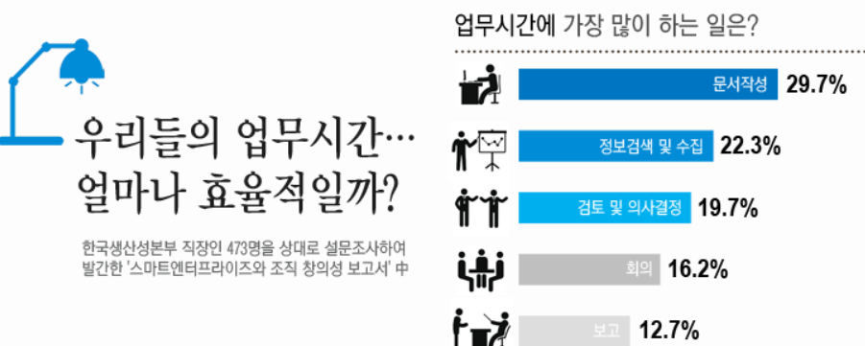

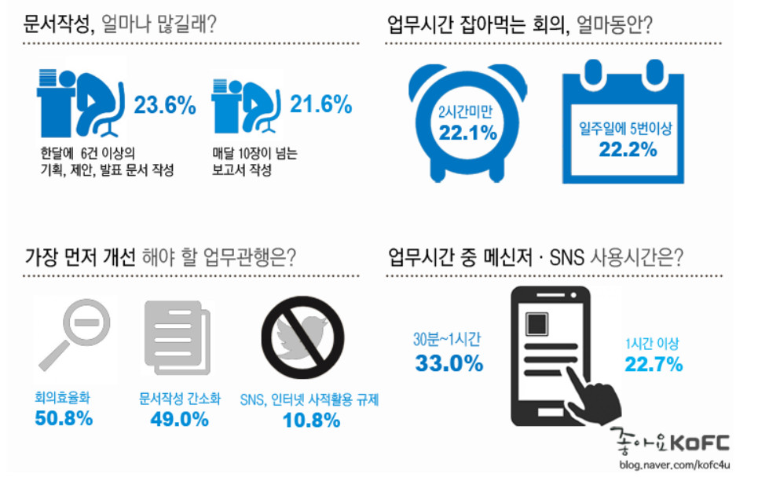
1. 개발 배경 및 필요성
업무시간 29.7%를 차지하는 문서작성
업무시간의 약 30% 시간을 문서작성에 사용하며 일의 효율성이 떨어지고 있다.
회의록 작성으로 지치는 직장인들
너무 많은 양의 문서작성으로 직장인들은 본격적인 업무를 하기도 전에 지쳐버린다.
‘문서작성 개선’으로 회의의 효율성을 높여야 한다!
Notes:
일상 생활에서 많은 사람들이 회의에 시간을 할당한다.
사람인 이상 모든 회의내용을 기록하고 기억할 수 없으므로, 이를 STT(Speech To Text)를 통하여 전체적인 회의 데이터 관리시스템을 제공하고자 함.
회의 내용을 요약하고 정리하는 것은 업무진행 효율성과 직결된다고 볼 수 있음. 그러므로 회의내용을 자동적·효율적으로 의미 있는 정보를 도출 해 줌으로 써, 업무진행에 도움이 되는 “인공지능 기반의 회의 분석 서비스”를 제 공하고자 함.

Slide 5
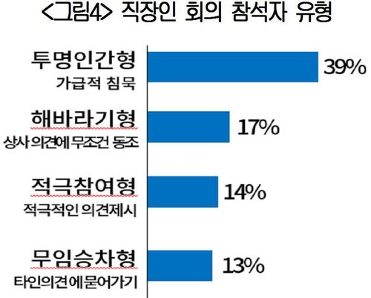
2. 개발 배경 및 필요성
생산성 없는 비효율적인 회의
회의 시간을 딴생각과 다른 업무를 하며 형식적으로만 회의를 진행함
적극성 없는 소극적 회의 참여
적극적인 의견제시를 하는 사람은 14% 밖에 안되어 회의의 의미가 퇴색됨
‘회의 녹취’로 회의의 적극성을 높여야 한다!

Slide 6

MUD Services
MUD어플리케이션을 통해 제공받을 수 있는 서비스입니다.
1. 실시간 녹음
2. 회의 스크립트 제공
실시간으로 회의 내용이 녹음됩니다.
녹음한 음성파일(회의 내용)을 텍스트 파일로 변환하여 저장합니다.
3. 회의 주제 분류
4. 회의 요약본 제공
회의 내 여러 주제를 인공지능을 이용하여 자동으로 분류.
회의 내용 요약본을 텍스트 파일로 사용자에게 제공.
5. 키워드 추출
6. 화자 인식
회의 속 핵심단어와 연관단어를 한 눈에 보여줌.
발화자를 인식하여 발화한 시간과 통계 잡담 비율을 제공

Slide 7
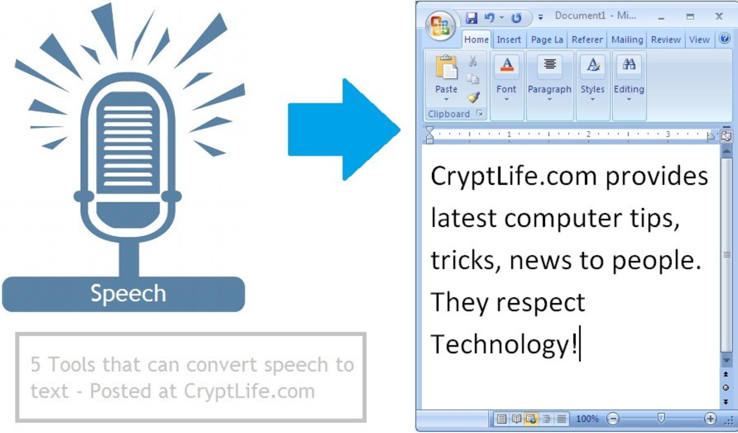
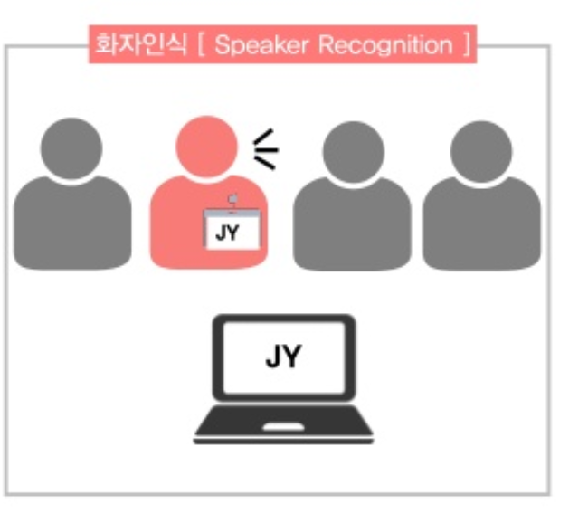
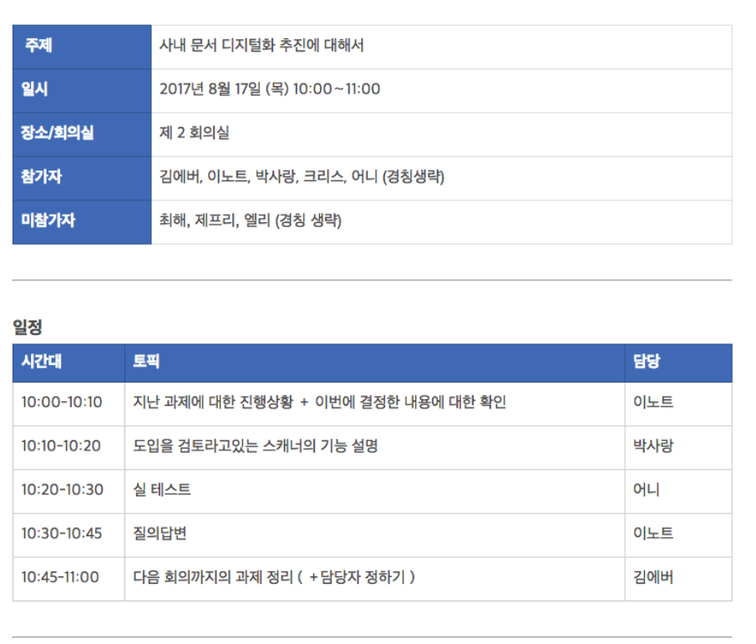
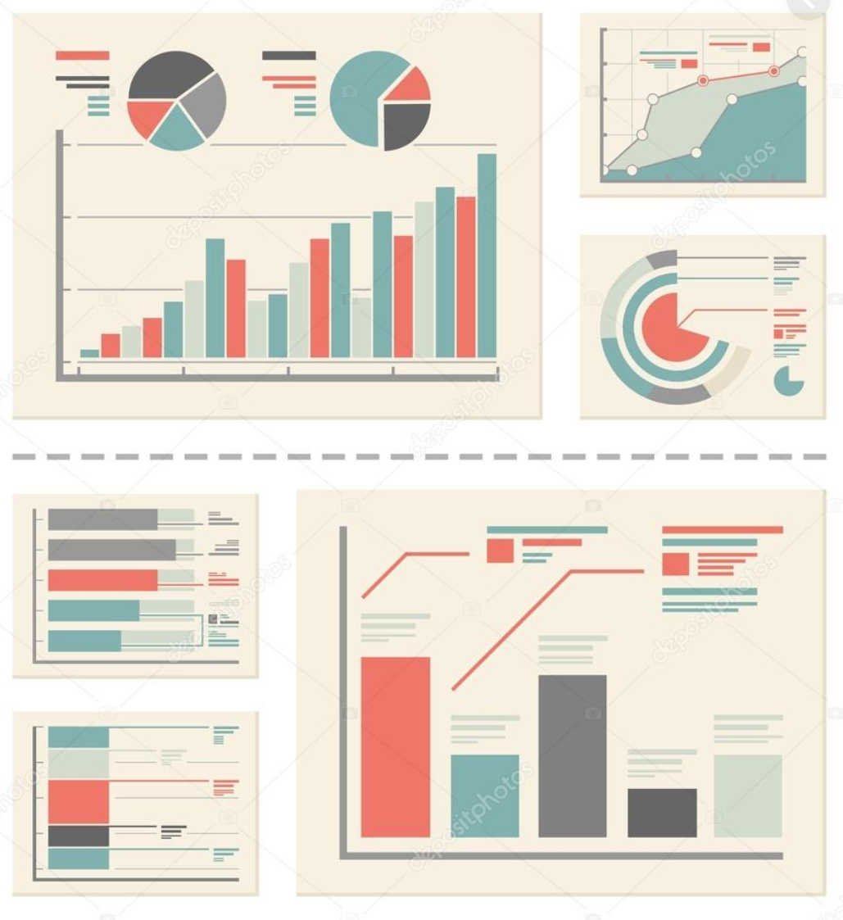
사용 기술
STT |  |  | 화자 인식 |  |  | 자동 회의록 생성 |  |  | 회의 분석. 통계
 | Google Cloud API |  |  | Google Cloud API |  |  | RNN(LSTM) -주제분류 |  |  | 키워드 통계 시각화
 |  |  |  |  |  |  | LexRank -주제 요약 |  |  | 화자 별 발언 시간 시각화
 |  |  |  |  |  |  | TF-IDF -키워드 추출 |  |  | 노이즈(잡담) 비율 시각화

Slide 8
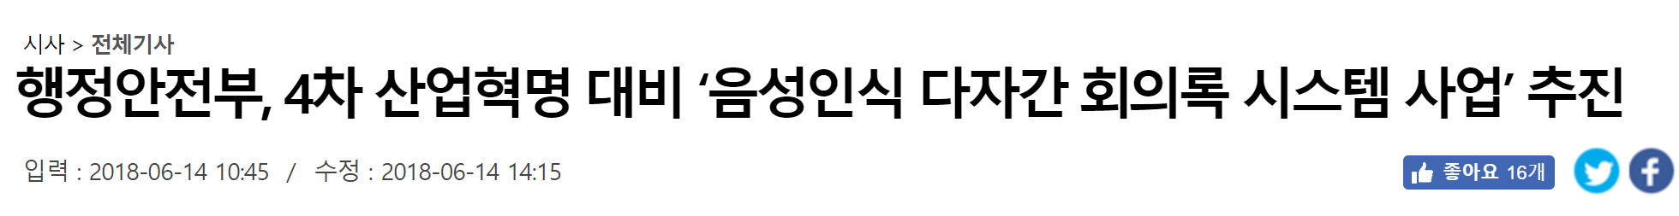
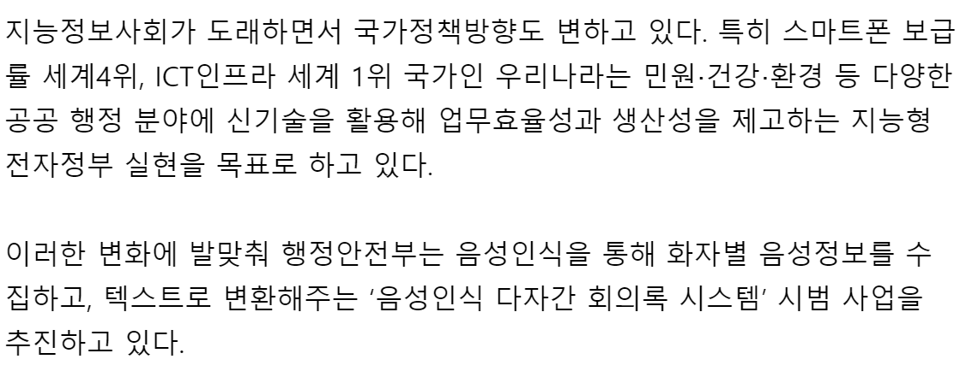

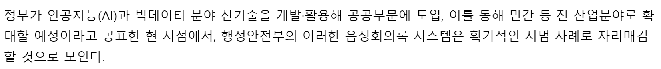


사업성
최근 주목 사업 ‘AI회의록’
Get a modern PowerPoint Presentation that is beautifully designed. Easy to change colors, photos and Text. You can simply impress your audience and add a unique zing and appeal to your Presentations. Get a modern PowerPoint Presentation that is beautifully designed. Easy to change colors, photos and Text. You can simply impress your audience and add a unique zing and appeal to your Presentations.
정부 지원
01
정부에서 최근 AI 분야 신기술 개발에 적극 지원중이며,
최근 AI회의록 시스템도
개발중입니다.
02
경쟁력
2019년 7월기준 국내에는 아직 서비스의 성공적인 사례가 없는 상태입니다.
생산성 극대화
03
많은 기업이 회의문화 혁신,
업무 효율성 향상을 위해
이 시스템을 도입할 것입니다.

Slide 9
기대 효과
시간 절약
집중력 상승
회의가 끝나자마자 요약한 결과를 볼 수 있어 회의록 작성 시간을 덜어줌과 동시에 회의 내용을 흡수하는 시간을 줄여줌
회의 진행 시 기록하는 시간으로 인해 회의의 흐름이 끊기는 것을 방지한다.
회의 효율 상승
자동화
수직적인 회의, 결과 없이 흐지부지하게 끝나는 회의, 진행, 구성이 비효율적인 회의를 줄임으로써 회의 문화의 개선을 기대
인공지능을 통해 자동 주제 구분, 주제요약, 관련 키워드 도출을 통하여 부분적인 업무 자동화 가능
회의 적극성 상승
쉬운 접근성
회의가 끝남과 동시에 자신이 발언한 시간 통계 및 자신이 발언했던 말들이 모두 기록되어 회의에 긴장감을 줌
앱을 통해 쉬운 접근이 가능하여 기업뿐만 아니라 학생들도 사용 가능

Slide 10

Thank You
감사합니다.
Notes:
정부지원
2. 경쟁력 유리시장에 많이 없어서 더
3.음성 + 인공지능 → 기업 업무생산성 높임… 생산성 크기때문에 사업성이 크다.1
ㄹㅇㄴ

